Slide 1
食品与营养卫生
日照职业技术学院人文旅游学院
酒店教研室：贾世玲

Slide 2
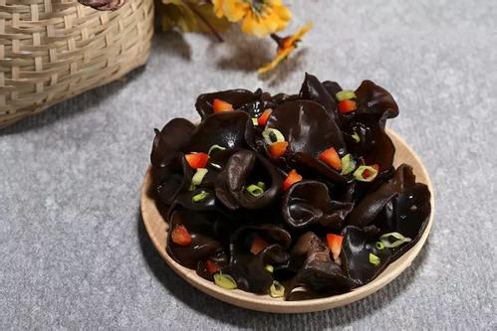
第一堂课
2020年8月初广东惠来县肠粉中毒事件：11人疑似中毒，1人抢救无效
杭州凉拌木耳中毒事件
椰毒假单胞菌—米酵菌酸

Slide 3
为什么学—课程目标
自己的健康
2017国务院办公厅发布《国民营养计划2017-2030》
专业的发展
通过毕业生追踪调查发现：酒店餐饮管理岗是酒店专业毕业生主要的提升岗位，所以我们针对性的开设了食品营养与卫生课程
万豪集团旗下各酒店都设置食品卫生员岗位

Slide 4
学什么—课程框架
1食品营养
2.食品卫生

Slide 5
营养学基础
我们需要的营养
食品营养
各类食物的营养价值
哪些食物含有
餐饮营养学
怎么吃
食品安全基础
食物的污染
食品卫生
食物中毒及预防
吃污染食物的后果
食品安全监督
怎样预防与管理

Slide 6
课 程 内 容
序号 | 项目 | 任务 | 学时分配
1 | 营养学基础 | 第一堂课+绪论 | 2
 |  | 蛋白质 | 2
 |  | 脂类+能量 | 2
 |  | 碳水化合物+其他营养素 | 2
 |  | 矿物质（分小组讲解） | 2
 |  | 维生素 | 2
关于营养的谣言粉碎机+饮食谚语任务汇报（4课时）
2 | 各类食物的营养价值 | 食物营养评价+植物营养价值 | 2
 |  | 动物食品营养价值 | 4
牛奶及奶制品的选择+食材挑选任务汇报（4课时）
3 | 餐饮营养学 | 合理营养+膳食指南 | 2
 |  | 膳食宝塔+特殊人群营养与膳食 | 2
 |  | 合理营养与餐饮烹调加工 | 2

Slide 7
序号 | 项目 | 任务 | 学时分配
4 | 食品安全学基础 | 食品卫生与安全 | 2
 |  | 食品的生物污染 | 4
 |  | 食品的化学污染 | 2
 |  | 食品的其他污染 | 2
 |  | 食品添加剂 | 2
 |  | 食品包装 | 2
期中书面总结（2课时）
5 | 食物中毒及预防 | 细菌性食源性疾病 | 2
 |  | 化学性毒害与食物中毒 | 2
 |  | 课后题 | 2
皮肤美白原理+转基因食物安全性辩论（4课时）

Slide 8
序号 | 项目 | 任务 | 学时分配
6 | 食品安全监督与管理 | 食品安全法 | 2
 |  | 餐饮经营场所设施设备 | 2
 |  | 食品安全过程控制+六常管理法 | 2
 |  | 实习各岗位卫生具体操作不足与改进办法 | 2
根据大学城饮食环境以及自己的条件制作一周食谱（2课时）
自由复习
合计 |  |  | 68

Slide 9
怎样学—课程要求
开放、辩证的思维
关于西方营养学与中华饮食
关于转基因食品
分组完成任务
小组3-5人，自由组合
考核方式
平时30%（四次工作任务+出勤）期末卷面70%
课堂要求
出勤、笔记、关于手机

Slide 10
—— THANK YOU！ ——
.
....

